Slide 1
ÔN TẬP TOÀN BỘ CHƯƠNG TRÌNH
Tin 3 – Tuần 35

Slide 2
Tạo thư mục - Chọn các tệp tin hay thư mục
Bộ nhớ hệ thống
Đơn vị đo dung lượng RAM
NỘI DUNG

Slide 3


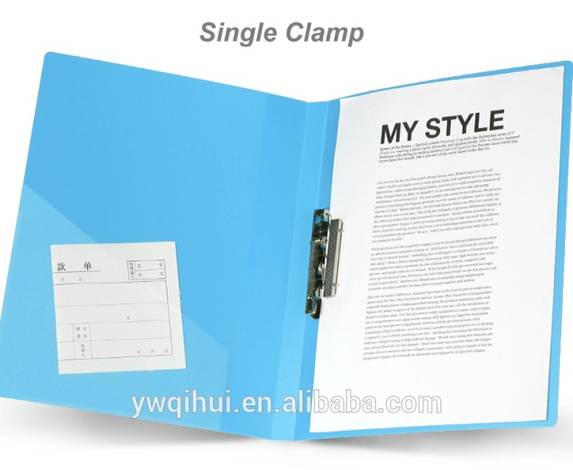


Nhắc lại về thư mục
Em hãy cho biết đâu là thư mục?
⮚ Biểu tượng của thư mục có hình dạng một cây kẹp giấy
Hình 1
Hình 2
Hình 3
Notes:
Chúng ta cùng nhắc lại kiến thức về thư mục đã học, H1 là biểu tưởng của thư mục. Thông thường biểu tượng của thư mục sẽ có hình kẹp giấy màu vàng.

Slide 4
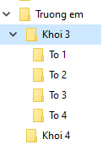
Nhắc lại về Thư mục
Thư mục Dùng trong việc quản lý và sắp xếp tệp tin
Thư mục được chia làm 2 loại: Thư mục gốc và thư mục con

Slide 5


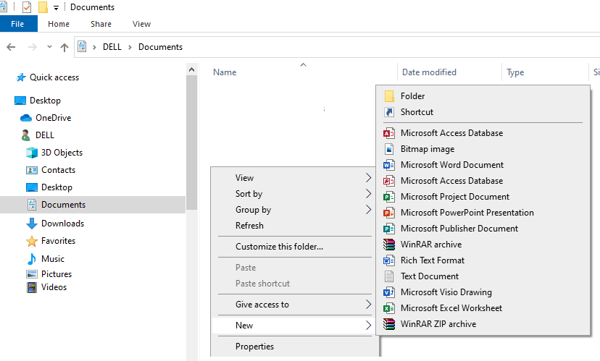

Tạo thư mục
Tạo thư mục mới như thế nào?
Nhấp chuột phải vào vùng trống bất kỳ.
Chọn lệnh New, chọn Folder.
Nhập tên cho thư mục mới vừa tạo, nhấn phím Enter

Slide 6


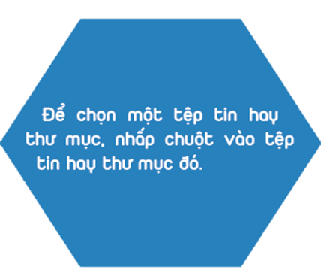
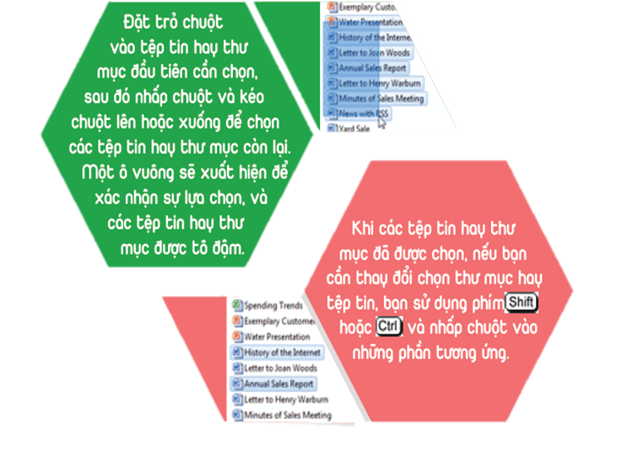
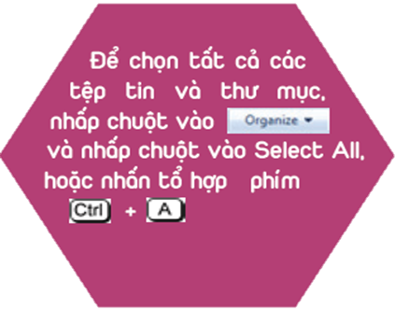
Chọn tệp tin, thư mục
Trước khi thực hiện thao tác như sao chép, di chuyển hay xóa, bạn phải chọn tệp tin hay thư mục đó. Sau đó, bạn lựa chọn một trong những cách sau:
Làm thế nào để chọn tệp tin và thư mục?

Slide 7

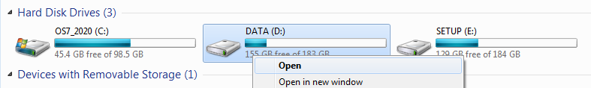
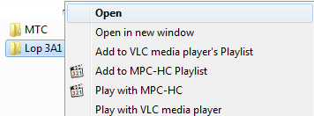
Hoạt động: Thực hành
Tạo thư mục (Folder)
Tạo thư mục Lớp em trong ổ D:, ví dụ: Lop 3A1,....
Tạo thư mục Tên em trong thư mục Lớp em vừa tạo, ví dụ: An, Bình,....
Hướng dẫn:
Mở trên màn hình nền, mở ổ D:
Tạo thư mục Lớp em
Mở thư mục Lớp em vừa tạo, tạo thự mục Tên em

Slide 8

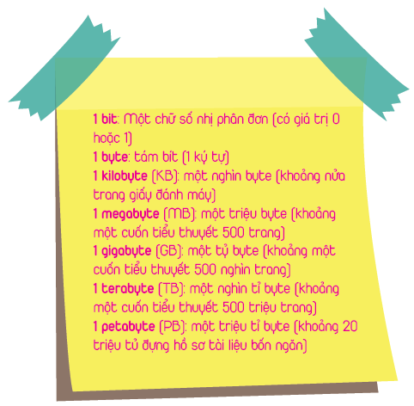
2. Tìm hiểu về bộ nhớ hệ thống (System memory)
Bộ nhớ hệ thống dùng để lưu trữ tạm thời các chương trình và dữ liệu (RAM)
Dữ liệu và các chương trình được đọc vào bộ nhớ từ ổ đĩa cứng hoặc CD-ROM, sau đó chuyển từ bộ nhớ đến bộ vi xử lý.
1 bit (b): một chữ số nhị phân 0 hay 1
1 Byte (B): tám bit (1 ký tự)
1 Kilobyte (KB): 1.024 Byte.
1 Megabyte (MB): 1.024 Kilobyte.
1 Gigabyte (GB): 1.024 Megabyte.
1 Terabyte (TB): 1.024 Gigabyte.
1 Petabyte (PB): 1.024 Terabyte

Slide 9
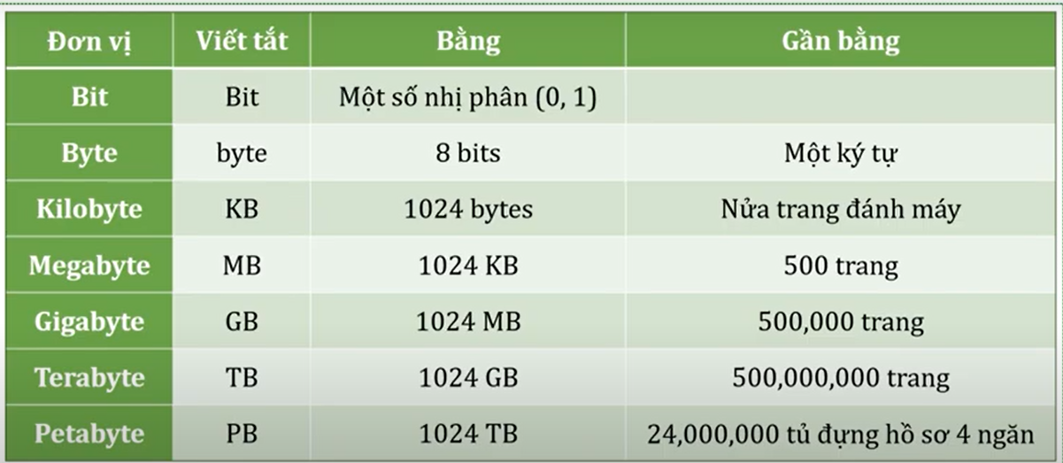

Slide 10
Chủ đề B. Phần cứng máy tính
Bài 2. Chào bạn, tớ là máy tính
Em hãy sắp xếp các đơn vị đo dung lượng RAM theo thứ tự từ bé đến lớn.
Kilobyte (KB)
Byte
Gigabyte (GB)
Megabyte (MB)
2
1
4
3

